Slide 1
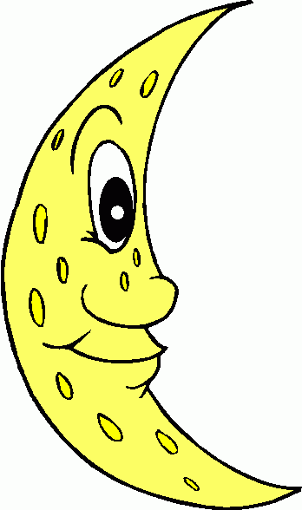
Merhaba! Beni tanıyabildiniz mi? Aslında hepiniz beni çok iyi tanıyor, ben her gece farklı şekillerde gökyüzünde gezinen AY. Şimdi benim hareketlerimi öğrenmeye ne dersiniz?????

Slide 2
Benim bu halime YENİAY denir. Bu haldeyken beni bir gün boyunca göremezsiniz.

Slide 3
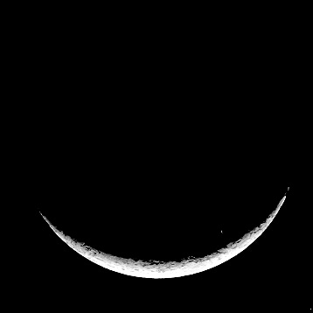
Beni yavaş yavaş görmeye başladınız. Bu şekle geldiğimde adım HİLAL dir.

Slide 4
Artık benim bir yarımı görüyorsunuz. Sanki yarım bir elma gibiyim. Ama benim adım İLKDÖRDÜN.

Slide 5
Ve işte ben; DOLUNAY! Kocaman bir topa benziyorum.

Slide 6
Bu halimi hatırlıyor musunuz? İlkdördüne benziyorum ama yönüm farklı olduğu için adımda değişti. Buradaki adım SONDÖRDÜN.

Slide 7
Yine kaybolmaya başladım. Tekrar HİLAL halindeyim.

Slide 8
Ve başa döndük. Ben yine kayboldum…

Slide 9
Ayın görünmeyen halinin adı nedir? DOLUNAY YENİAY

Slide 10
Ayın görünmeye başladığı halin adı nedir? HİLAL YENİAY

Slide 11
Bu yarım elmanın adı nedir? İLKDÖRDÜN SONDÖRDÜN

Slide 12
Ayın tam görüldüğü hale ne denir? DOLUNAY YENİAY

Slide 13
Sana anlatacaklarım şimdilik bu kadar. Gökyüzünde görüşmek üzere HOŞÇAKAL…

Slide 14
AFERİN! DOĞRU CEVAP

Slide 15
AFERİN! DOĞRU CEVAP

Slide 16
AFERİN! DOĞRU CEVAP

Slide 17
AFERİN! DOĞRU CEVAP

Slide 18
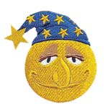
SANIRIM YANLIŞ YAPTIN!TEKRAR DENE

Slide 19
SANIRIM YANLIŞ YAPTIN!TEKRAR DENE

Slide 20
SANIRIM YANLIŞ YAPTIN!TEKRAR DENE

Slide 21
SANIRIM YANLIŞ YAPTIN!TEKRAR DENE

